Slide 1
Capítulo 5
Procesos Físicos, Químicos, Geológicos, Biológicos
Tabla de Contenido
Mezcla de agua dulce y agua salada
Fuentes de sedimentos al estuario
Factores que afectan la carga de sedimentos en el río
Clasificación de los estuarios
Características de la carga Estuarina de sedimento
Información deseada para muestras del fondo
Sedimentos suspendidos y sedimentación en estuarios
Efectos de la marea en estuarios
Procesos biológicos y químicos
Ejercicios

Slide 2
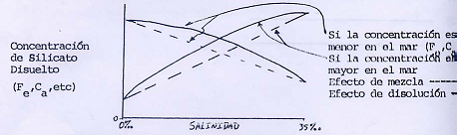
Mezcla de agua dulce y agua salada del mar
Cuando el agua dulce del río se encuentra con el agua salada del mar, se produce una mezcla, generándose los siguientes procesos:
  Disolución
  Intercambio de iones
  Coagulación, precipitación y absorción
  Recogidos por materias orgánicas
  Organismos que se alimentan por filtración.
1) Disolución
  Las arcillas consisten en silicatos de aluminio. Los ríos tienen > cantidad de silicatos comparada a la concentración en el mar. Las arcillas se disuelven en agua salada.
  Este proceso disminuye la cantidad de sedimentos en el estuario y aumenta metales menores (Fe, Mg, Ca), que son un parte de las arcillas.

Slide 3
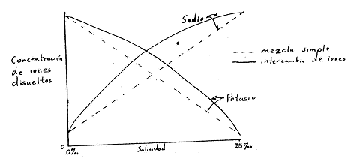
2) Intercambio de Iones
Las arcillas funcionan como resina de intercambio de iones
Mantienen el equilibrio con el agua del río que tiene concentraciones altas de (Ca, K, Al, Fe, etc.). Al mezclarse las arcillas con agua salada (Na y Mg) hay un intercambio de iones.
Las arcillas pierden Ca y K pero ganan Na y Mg
El proceso no cambia la cantidad de sedimentos pero si cambia la composición de las sales en el agua
Los iones intercambiados deben ser similares en tamaño y carga.

Slide 4
3) Coagulación, precipitación y adsorción
Las partículas en un río tienen cargas que cambian según la concentración de sal.
Un coloide de Fe tiene carga + en agua dulce, mezclándose con agua salada su carga puede llegar a ser cero y entonces coagula y precipita.
La adsorción ocurre al mismo momento que la coagulación y precipitación.
Estos procesos cambian las concentraciones de las sales y aumenta el tamaño de las partículas y así aumenta la velocidad de asentamiento.
4) Recogidas por materias Orgánicas
Se produce por los agregados orgánicos (toda la materia orgánica), estos recogen metales menores, arcillas y otras productos inorgánicos
Fuente de alimento importante para el zooplancton.

Slide 5
5) Organismos que se alimentan por filtración
Los estuarios contienen una enorme colonia de zooplancton y bentos.
Los dos comen fitoplancton: zooplancton (agregados orgánicos)
Zooplancton produce pelotillas fecales, el bentos remueve partículas del agua.

Slide 6
Fuentes de sedimentos a los estuarios
Los sedimentos de los estuarios vienen de 4 fuentes principales que son:
  1) Los ríos.
  2) Erosión del borde del estuario..
  3) El Mar..
  4) Productividad Primaria.
1) Los ríos: > fuente de sedimentos, especialmente en la cabecera
2) Erosión del borde del estuario: Es importante en la región media o cerca de la desembocadura. La erosión está en función de las corrientes de marea y olas.
3) El mar: Transporte de partículas de arena fina al estuario por el flujo de agua profunda.
4) Productividad primaria: Los procesos involucrados son de escala pequeña

Slide 7
Factores que afectan a la carga de sedimento en el río
1.- El flujo de río: El tiempo de crecida es lo más importante.
Ejemplo: En el río Potomac EEUU el 70% de la carga de sedimentos del año es transportado en 10 días de crecida.
2.- El tipo de roca: En el área de drenaje y la inclinación de está área.
Ejemplo: En el río Amazonas el 82% de la erosión ocurre en las montañas.
3.- El clima: Del área de drenaje; temperatura, cantidad y distribución de lluvias, etc.
4.- El género humano aumenta la carga de los ríos por:
Deforestación para hacer tierra cultivable
Construcción de caminos, tuberías
Explotación minera
Por ejemplo, la erosión en la región de la Bahía Chesapeake, es:
  Bosques: 100 ton / mi ² / año
  Tierra cultivada : 400 – 800 ton / mi ² / año
  Áreas de construcción: 1000 – 10.000 ton / mi ² / año

Slide 8
El género humano también disminuye la carga de los ríos por:
Métodos mejorados de agricultura. Ejemplo: Arados de contornos
Represas
La separación de las aguas del río. Ejemplo: agricultura, para ciudades
La descarga de aguas negras al río. Esto aumenta la tasa de floculación y disminuye el transporte de sedimentos.

Slide 9
Clasificación de los sedimentos de un estuario
1.- Carga de fondo
  Materia que se mueve en el fondo del río o estuario.
  La carga del fondo aumenta cuando el flujo del río aumenta
2.- Carga suspendida
  Materia > 0.45 um, orgánicas e inorgánicas, plantas, animales.
  Generalmente más de la mitad de la carga del río es material en suspensión.
3.- Carga disuelta.
  Materia < 0.45um
  Conformada por materias orgánicas e inorgánicas (iones, átomos, moléculas coloidales)

Slide 10
Información deseada para análisis en las muestras del fondo
Clasificación como limo, arena o arcilla
Distribución de tamaño
Composición de los sedimentos
Colocación horizontal de la muestra
Localización vertical de la muestra
Una muestra de sedimento es:
  Bien ordenada: si todas las partículas son del mismo tamaño o aproximadamente del mismo tamaño.
  Perfectamente ordenada: si todas son exactamente iguales.
  Bien graduada: si hay muchos tamaños diferentes y es una muestra mal ordenada

Slide 11
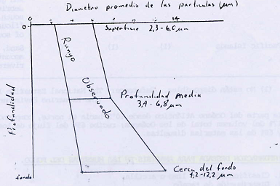
Sólidos suspendidos y sedimentos en estuarios
Partículas ligeras no se asientan y son transportadas por el mar.
En estuarios de tipo B pasan muy poco tiempo en la capa superior que en un tipo A.
Las partículas pesadas se asientan al fondo muy rápidamente y no se mueven.
Las partículas medias van hacia la desembocadura pero estas se mezclan en la capa inferior y son transportadas hacia la cabecera.
Por lo tanto, hay partículas pequeñas en la capa superior y partículas grandes en la capa inferior.
El diámetro promedio de las partículas cambian con las mareas y la profundidad del estuario.

Slide 12
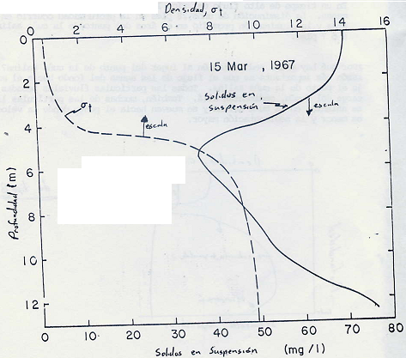
El estuario de tipo A
Tiene un mínimo de sólidos de suspensión en la profundidad de la picnoclina, debido a la coagulación, precipitación y absorción.
En la capa superior las partículas no encuentran agua de mar, en la capa interfacial se encuentran con el agua mar.

Slide 13
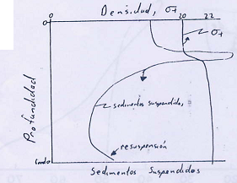
El estuario de tipo B.
Tiene un máximo de material suspendido a la profundidad de la picnoclina. Debido a organismos y materias orgánicas y a la velocidad vertical del agua.
Este tipo de estuario presenta mucha sal en la capa superior, entonces la coagulación, precipitación y absorción han ocurrido antes de estar en este lugar del estuario.
La densidad de materias inorgánicas es > a la densidad del mar

Slide 14


La velocidad ayuda a impedir el asentamiento de las partículas orgánicas y de los organismos.
En los tipos de estuarios A y B existe resuspensión de partículas de fondo debido a las velocidades de marea es fuerte y fricción del fondo es mucha.
Se puede calcular la velocidad vertical w, con la ecuación de balance de masa asumiendo que la densidad es constante o usando una velocidad promedio para una sección transversal.
- Si no hay cambios de salinidad en y, se puede usar
- Donde: U es la velocidad prom de marea, b es el ancho y varía con la profundidad, W es la velocidad promedio vertical

Slide 15
Efectos de la marea en los estuarios
Las relaciones entre la amplitud, corrientes de marea y la salinidad son interesantes en un estuario de tipo B. Si el estuario tiene una profundidad y un largo adecuado, entonces es posible que la marea produzca un sistema de ondas estacionarias o un seiche.
Generalmente el nodo está en la desembocadura y el antinodo está en la cabecera, pero en estuarios largos varios nodos pueden existir.
En el caso 1, hay una reflexión total (X=1), y hay un solo nodo en la desembocadura y la amplitud de la marea aumenta hacia la cabecera.

Slide 16
Efectos de la marea en los estuarios ....continuación
Si la profundidad es una constante:
H3=0, H2=2Hi, H1=2Hi; donde H i es la altura de la onda incidente =2Ai.
La corriente máxima ocurre en la desembocadura, y está desfasada 90° de la amplitud, porque....
U s= ((2Ai C s) h) sen K s X sen WT
= ((2Ai(g (h+t))E(1/2)/h sen K s X sen WT;
N= 2Ai cos K s X cos WT, pero K=2pi/L, y L =4Lb,
Entonces, cos (KX)= cos (p i * X)/(2* L b)

Slide 17
Efectos de la marea en los estuarios .. continuación
AU1=0;
AU2=(2(A i C s)/h) cos((p i * X2)/(2 * L b)
=2Ai(((g (h+2 *A i cos ((p i *X2)/(2*L b))(E ½))/h * cos ((p i * X2)/(2 * L b));
AU3=(2A₀ * C s)/h)-((2Ai (g (h+2Ai))(E ½))/h

Slide 18
Efectos de la marea en los estuarios…continuación
Cuando no hay ninguna reflexión (X=0), la onda de la marea es solamente progresiva. En este caso toda la energía de la marea está disipada antes de la reflexión.
En este caso toda la amplitud de la marea y la magnitud de las corrientes disminuye hacia la cabecera por la fricción.
Como el ancho y la profundidad del estuario se reducen, la amplitud tiende a aumentar por convergencia, pero a disminuir por fricción.
Esta amplificación junto con una marea de amplitud grande puede producir una oleada de marea.
En estuarios largos y bajos varias ondas tidales pueden estar presente en el mismo momento.

Slide 19
Efectos de la marea en los estuarios
La curva de la onda de marea puede ser suave fuera del estuario, pero asimétrica dentro de él, porque la velocidad es una función de la profundidad, entonces la cresta se mueve más rápidamente que el seno.
En otras palabras el nivel del agua sube más rápidamente de lo que cae.

Slide 20
El tiempo entre las pleamares es una función de la distancia y la profundidad.
T3,2=(X3,2)/C3,2; donde X3,2 es la distancia entre las estaciones 3,2; y C3,2 es la velocidad de la onda de marea entre las estaciones 3 y 2.
Para el tiempo de altura máxima n=A1=cresta:
C=g((h+Ai) E(1/2)
Para el tiempo de altura mínimo
n=-A1=seno:
C=g((h-Ai) E(1/2)
Entonces, el tiempo entre dos pleamares es menor que el de dos bajamares.

Slide 21
Cuando hay una mezcla de una onda estacionaria y una onda progresiva (0<X<1), hay disipación de energía de marea antes y después de reflexión, el caso más común es el 3. En este caso en la estación 2, se tiene:

Slide 22
En un estuario de tipo B el flujo hacia el mar en la capa superior comienza en la cabecera tan pronto como la presión de la pleamar disminuye, y este cambio de dirección va al mar.
De igual manera en la desembocadura, el flujo superficial hacia el mar no cambia hasta que hay un gradiente de presión de la marea.
En seguida el cambio pasa hacia la cabecera.
En la capa inferior el flujo es hacia la cabecera antes que el flujo en la capa superior vuelva hacia la cabecera, y la corriente superficial va hacia el mar antes que la capa inferior.
Hay una diferencia grande entre las amplitudes de las fluctuaciones de velocidad de marea para la superficie y el fondo.
La corriente promedio para el período de marea es hacia el mar en la capa superior, y hacia la cabecera en la capa inferior.

Slide 23
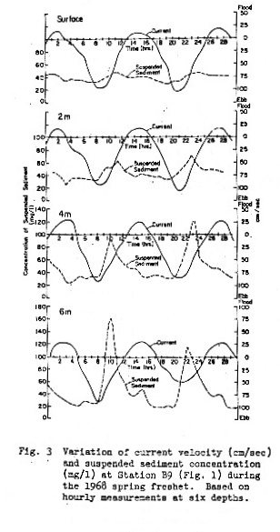

Slide 24
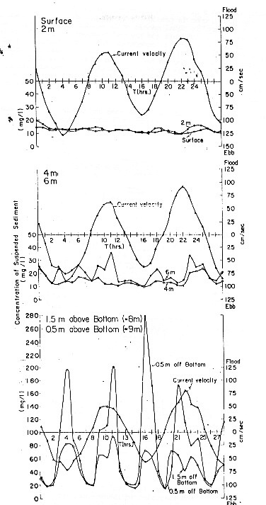

Slide 25
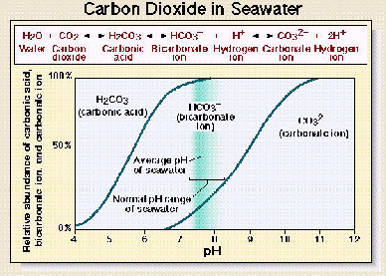
Procesos Biológicos y Químicos
Producción Primaria:
6CO₂ + 6 H₂0 ------LUZ------→ C₆H₁₂O₆ + 6O₂
Donde unos son usados para hacer materias orgánicas incluyendo pigmentos (clorofilas, caroteno, xantófila). La mayoría de los metales van a los esqueletos del fitoplancton.
Cuando las plantas usan dióxido de carbono, hay movimiento hacia la izquierda y el pH aumenta.
El mecanismo que hace recircular las substancias nutritivas se llama descomposición, que ocurre en tres regiones:

Slide 26
Procesos Biológicos y Químicos … continuación
Columna de agua: La mayoría de la materia orgánica ha sido comida antes de comenzar la descomposición normal por las bacterias.
Una parte del fitoplancton pasa a ser biomasa de zooplancton, otra parte es usada para energía y las substancias nutritivas son excretadas.
Generalmente, los pigmentos se transforman en substancias no útiles (ej. La clorofila pierde Mn y gana H, y se hace feofitón, que es una forma no útil.
Capa superficial de los sedimentos: Esta es una capa oxidada, hay oxígeno, bacterias que oxidan la materia orgánica, y sedimentos cafés.
En esta región abundan los organismos filtradores, y hay muchos gusanos. Si la tasa de sedimentación es pequeña, las bacterias y otros organismos convierten las M.O.
En dióxido de carbono y sustancias nutritivas. Disminuyen el Oxígeno y el pH. Si la tasa de sedimentación es grande hay mucha materia que pasa a la capa inferior de los sedimentos.

Slide 27
Procesos Biológicos y Químicos … continuación
Capa inferior de los sedimentos:
Esta es la región donde hay bacterias reductoras, sedimentos negros y ácido sulfhídrico.
En esta zona no hay muchos organismos, y los que se pueden encontrar tienen contacto con la capa superior.
Aquí la mayoría de materias residuales son convertidas en substancias nutritivas.
Las aguas intersticiales tienen concentraciones elevadas de metales pesados, por lo que este sedimento no es bueno para agricultura.
En cada caso si hay oxígeno, este es usado, el dióxido de carbono es producido y el pH disminuye.

Slide 28
Procesos Biológicos y Químicos … continuación

Slide 29
Profundidad de Compensación
Es la profundidad donde la cantidad de C fijado durante el día, es igual a la cantidad que las plantas respiran durante la noche.
En esta profundidad la cantidad de luz es aproximadamente igual al 1% de la cantidad en la superficie, pero depende del tipo de plantas y si las plantas tienen suficiente nutrientes.
El fitoplancton se encuentra como células normales y como células en descanso.
C/N:
=<6 las plantas son muy sanas;
6 – 10 las plantas pueden marchitarse y deberían asentarse;
=>26 generalmente las células se encuentran muertas.
Los excrementos de zooplancton tienen altas concentraciones de UREA y AMONIACO

Slide 30
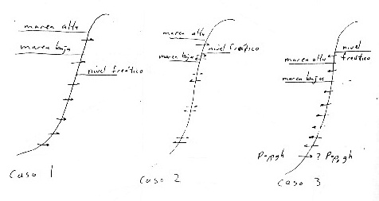
Procesos Biológicos y Químicos … continuación
Las aguas intersticiales, tienen concentraciones elevadas de CO2, K+, SiO3, Fe++, Mn++ y otros.
Esta agua están en contacto con el agua del estuario y de la tierra.
Generalmente hay un pequeño flujo de la tierra al estuario, pero depende de la relación entre la elevación del agua del estuario, y el nivel freático de agua dulce. Tres casos:

Slide 31
REFERENCIAS

